Slide 1
ЛАБОРАТОРНАЯ РАБОТА № 1
ФИТ, 1-ый курс, ИВТ, Бахурев Николай
«ИССЛЕДОВАНИЕ ВИДИМЫХ ТРАЕКТОРИЙ ДВИЖЕНИЯ ПЛАНЕТ СОЛНЕЧНОЙ СИСТЕМЫ»

Slide 2
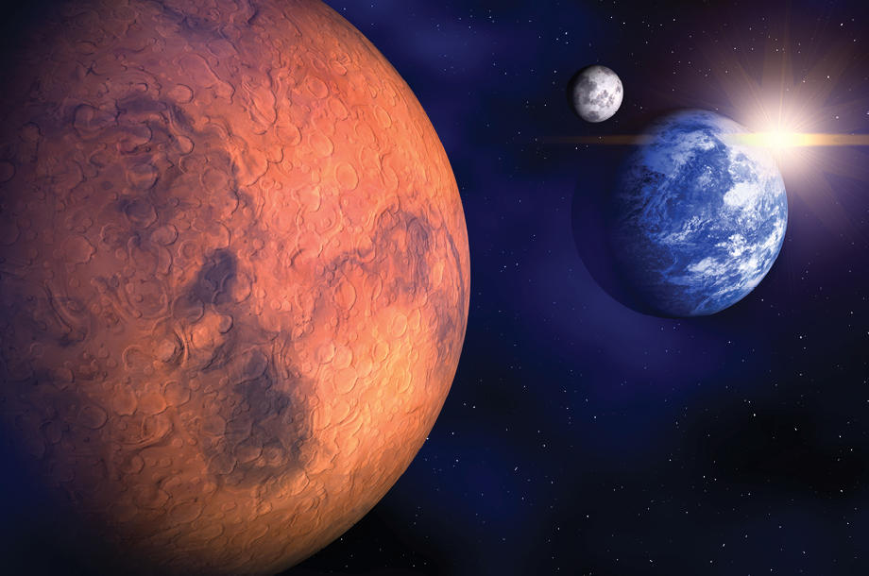
ПОСТАНОВКА ЗАДАЧИ
Исследовать видимую траекторию движения Марса.

Slide 3
Проведение вычислительного эксперимента
Построение математической модели: x = r1 cos (w1t + j) - r2 cos (w2t + j) y = r1 sin (w1t + j) - r2 sin (w2t + j)
Для проведения исследований, была использована информация с сайта
http://www.marsiada.ru

Slide 4
Вычислительный эксперимент
В качестве системы для проведения исследования мы возьмем ПО от Microsoft - Excel 2013.
В строке 12 расположим значение времени t с шагом 10 и началом 1.
В строке 13 расположим значение координаты x, рассчитываемое по выведенной прежде формуле.
В строке 14 расположено значение координаты y, рассчитываемое по выведенной прежде формуле.
Мы проведём вычисления на отрезке t ϵ (1;20000)

Slide 5
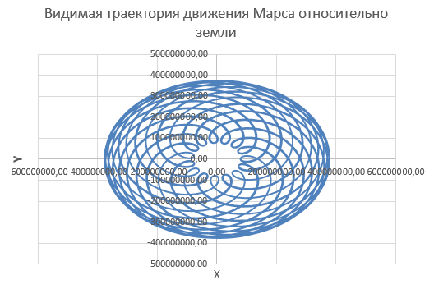
Результаты вычислительного эксперимента
В результате была получена траектория движения Марса относительно Земли.

Slide 6
ПОСТАНОВКА ЗАДАЧИ № 2
Исследовать видимую траекторию движения Нептуна.

Slide 7
Проведение вычислительного эксперимента
Математическая модель совпадает с математической моделью предыдущего вычислительного эксперимента. То есть:
x = r1 cos (w1t + j) - r2 cos (w2t + j) y = r1 sin (w1t + j) - r2 sin (w2t + j)
Для проведения исследований, была использована информация с сайта
http://www.contenton.ru

Slide 8
Вычислительный эксперимент
В качестве системы для проведения исследования мы возьмем ПО от Microsoft - Excel 2013.
В строке 12 расположим значение времени t (в днях) с шагом 10 и началом 1.
В строке 13 расположим значение координаты x, рассчитываемое по выведенной прежде формуле.
В строке 14 расположено значение координаты y, рассчитываемое по выведенной прежде формуле.
Мы проведём вычисления на отрезке t ϵ (1;20000)

Slide 9
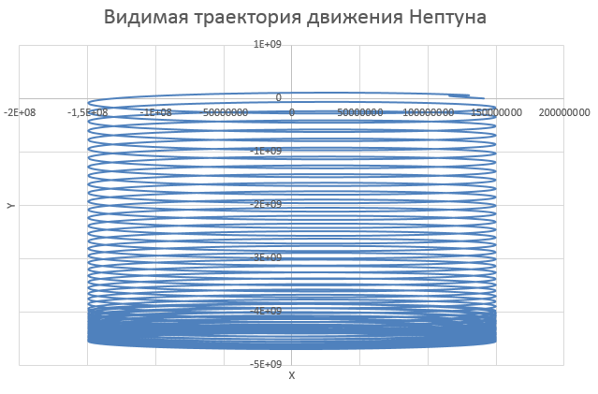
Результаты вычислительного эксперимента
В результате была получена траектория движения Нептуна относительно Земли.

Slide 10
СПРАВОЧНИК
В ходе исследования были использован сайты:
http://www.marsiada.ru
http://www.contenton.ru
ГЛОССАРИЙ
Траектория материальной точки — линия в пространстве, вдоль которой движется тело, представляющая собой множество точек, в которых находилась, находится или будет находиться материальная точка при своём перемещении в пространстве относительно выбранной системы отсчёта.
Период обращения — промежуток времени, в течение которого какое-либо небесное тело-спутник совершает вокруг главного тела полный оборот относительно звёзд

